Slide 1
Fasta vårdkontakter 221021 Susanne Steen

Slide 2
Överenskommelse Nära vård med primärvården som nav 2022
55 %
80 %
Notes:
I januari i år slöt regeringen och Sveriges Kommuner och regioner (SKR) en överenskommelse för att utveckla den nära vården. Bland annat sattes målet att minst 55 procent av befolkningen ska ha en namngiven fast läkarkontakt i primärvården vid utgången av 2022. Bland personer som bor på äldreboenden ska minst 80 procent ha en namngiven fast läkarkontakt. ska en 20-procentig ökning av kontinuitetsindex till läkare samt kontinuitetsindex för patientens totala kontakter ha skett i primärvården regionen.

Slide 3
Aktiviteter i projektet Kontinuitet och fasta kontakter
Webbinarieserie ”Kontinuitet och fasta kontakter”
Indikatorer för fast läkarkontakt och kontinuitet i PrimärvårdsKvalitet
Punktmätning av fasta kontakter i SÄBO
Kartläggning av registrering av fasta kontakter i regionerna
Läkartillgång i primärvård
Notes:
Ett förslag till mall har tagits fram tillsammans med patientkontrakt.
Projektgruppen har under hösten haft två möten med FAMNA och Vårdföretagarna med syftet informationsdelning och att hitta frågor där vi gemensamt kan arbeta tillsammans.
– En kartläggning är genomförd avseende antalet specialister i allmänmedicin på de regionsdrivna vårdcentralerna samt även en kartläggning avseende antalet ST-läkare i allmänmedicin på både regionsdrivna enheter samt privata.

Slide 4
ST-läkare, riket
 | 2019 | 2021
Summa, riket​ | 2 950​ | 3 290​
Varav regionanställda​ | 2 030​ | 2 120​
Varav privatanställda​ | 920​ | 1 170​
11% ökning

Slide 5
ST-läkartillgång i Primärvård
Region | ST-läkare i allmänmedicin, 2019 | ST-läkare i allmänmedicin, 2021
Region Stockholm | 590 | 660
Region Uppsala län | 100 | 130
Region Sörmland | 70 | 90
Region Östergötland | 130 | 140
Region Jönköpings län | 130 | 160
Region Kronoberg | 50 | 60
Region Kalmar | 90 | 90
Region Gotland | 20 | 20
Region Blekinge | 40 | 50
Region Skåne | 400 | 470
Region | ST-läkare i allmänmedicin, 2019 | ST-läkare i allmänmedicin, 2021
Region Halland | 90 | 90
Västra Götalandsregionen | 550 | 570
Region Värmland | 70 | 80
Region Örebro | 80 | 80
Region Västmanland | 80 | 90
Region Dalarna | 100 | 110
Region Gävleborg | 70 | 80
Region Västernorrland | 60 | 70
Region Jämtland-Härjedalen | 60 | 70
Region Västerbotten | 120 | 110
Region Norrbotten | 70 | 80
Källa: Uppgifter SKR samlat in från regionerna maj/juni 2019 respektive maj/juni 2021

Slide 6
Antal ST-läkare i allmän­medicin per 1000 invånare
2021
Region | Antal ST-läkare per 1000 invånare
Region Jämtland-Härjedalen | 0,53
Region Jönköpings län | 0,44
Region Västerbotten | 0,40
Region Dalarna | 0,38
Region Kalmar | 0,36
Region Skåne | 0,34
Region Uppsala län | 0,33
Region Gotland | 0,33
Västra Götalandsregionen | 0,33
Region Västmanland | 0,32
Region Norrbotten | 0,32
Region | Antal ST-läkare per 1000 invånare
Region Blekinge | 0,31
Region Sörmland | 0,30
Region Östergötland | 0,30
Region Kronoberg | 0,30
Region Västernorrland | 0,29
Region Värmland | 0,28
Region Gävleborg | 0,28
Region Stockholm | 0,27
Region Halland | 0,26
Region Örebro | 0,26
Riket 0,32

Slide 7
Framgångsfaktorer i Region Jämtland Härjedalen
Ledningen
Jobbar för framtiden på alla nivåer i hälso-och sjukvården
Primärvården röd tråd i AT-utbildningen
Regionalisering av läkarutbildningen
God sammanhållning
Attraktiv region

Slide 8
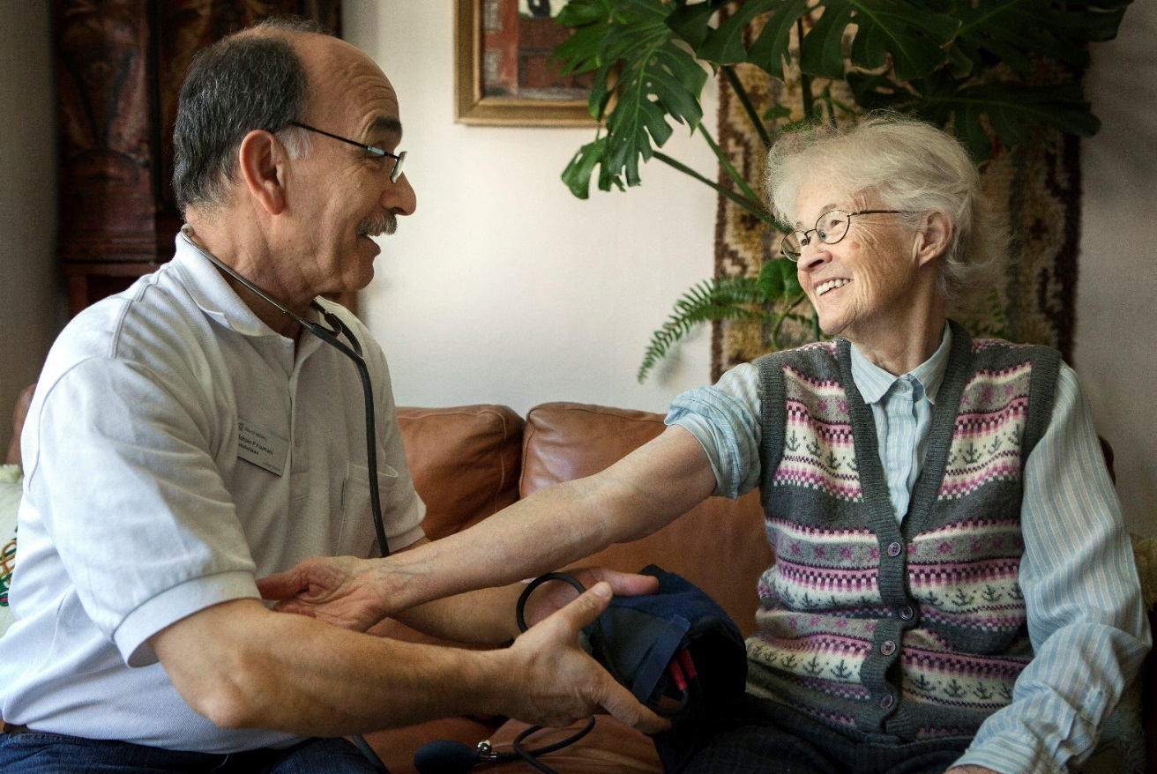
Personer i SÄBO med fast läkarkontakt och fast vårdkontakt

Slide 9
Sammanfattning av resultat
Högt deltagande – 282 kommuner
93% har en fast läkarkontakt
97% har en fast vårdkontakt i kommunen
11 län har fast läkarkontakt i 98% eller mer
11 kommuner i 6 län har ett resultat på 20% eller lägre

Slide 10
Fast läkarkontakt
PrimärvårdsKvalitet (PVQ) har utvecklat indikatorerna:
Andel med fast läkarkontakt
Andel patienter som haft >65% av läkarkontakterna hos sin fasta läkare

Slide 11
Byggstenar i arbetet med att registrera fasta kontakter
Primärvårdskvalitet
Uppdragsbeskrivning
Rutiner för registrering
IT-system med automatisk uppföljning
Visualisering på 1177

Slide 12
Andel med PrimärvårdsKvalitet

Slide 13
Uppdragsbeskrivning

Slide 14
Rutin för registrering

Slide 15
Automatisk datahämtning

Slide 16
Fasta kontakter på 1177

Slide 17
Tack!
Webbinarium för rehab 15/11 kl.13-15
www.skr.se/primarvardskvalitet

